Slide 1

재외동포를 위한 한국어(영어권)
4-1
재미한국학교협의회 (NAKS)
The National Association for Korean Schools

Slide 2
재외동포를 위한 한국어 4-1
4과 외모보다 성격
Personality is more important than appearance
학습내용 Learning contents
~(으)라고
~자고
재미한국학교협의회 (NAKS)
The National Association for Korean Schools

Slide 3
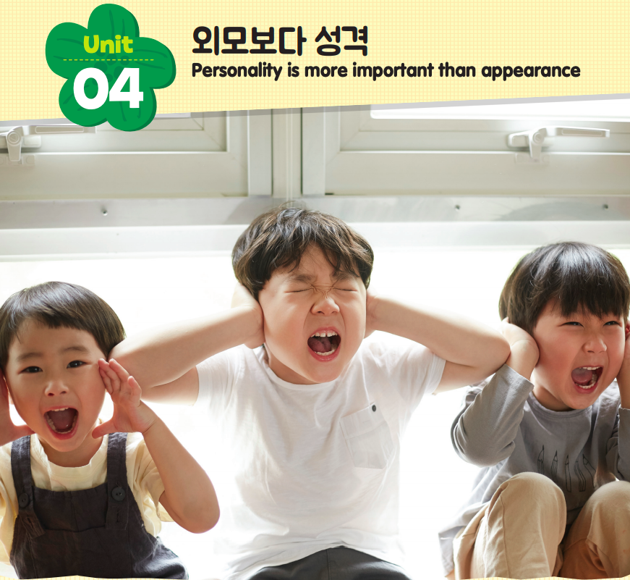
교과서 P. 41 을 펴세요.
재미한국학교협의회 (NAKS)
The National Association for Korean Schools

Slide 4
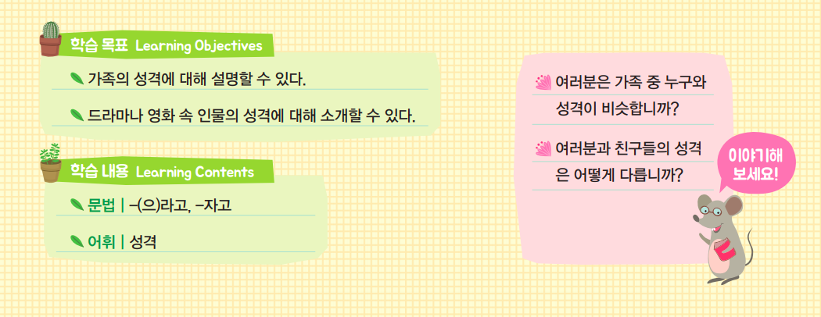
학습목표 및 내용
재미한국학교협의회 (NAKS)
The National Association for Korean Schools

Slide 5

이야기해 보세요!
여러분은 가족 중 누구와 성격이 제일 비슷해요?
여러분과 친구들의 성격은 어떻게 달라요?
재미한국학교협의회 (NAKS)
The National Association for Korean Schools
https://kr.pixtastock.com/illustration/47584893

Slide 6
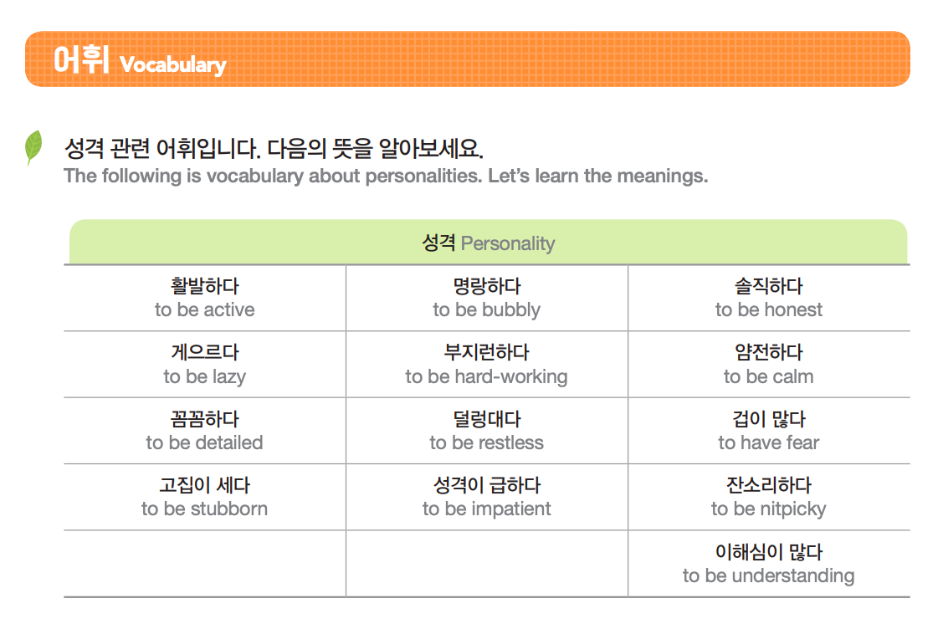
새 단어 P.42
성격 관련 어휘를 익혀 봅시다.
재미한국학교협의회 (NAKS)
The National Association for Korean Schools

Slide 7
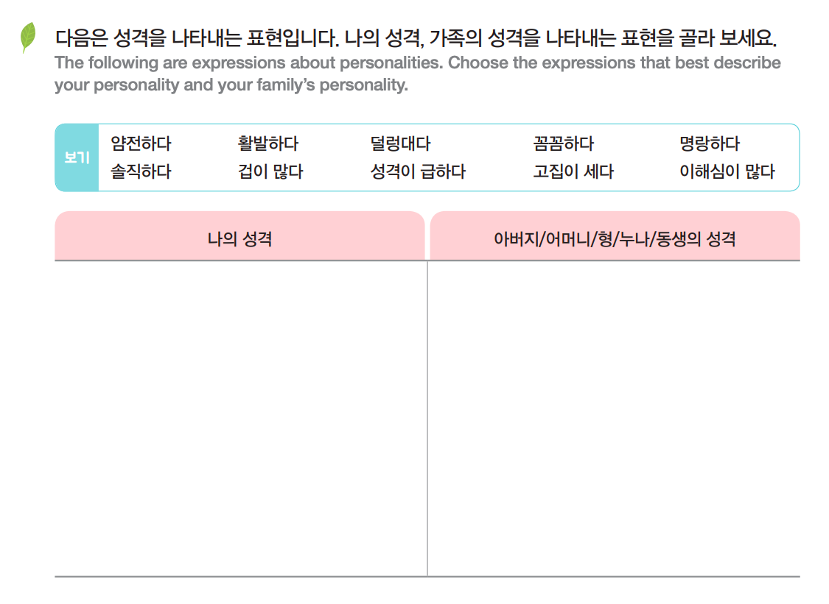
나의 성격, 가족의 성격에 대해 말해 볼까요?
재미한국학교협의회 (NAKS)
The National Association for Korean Schools

Slide 8
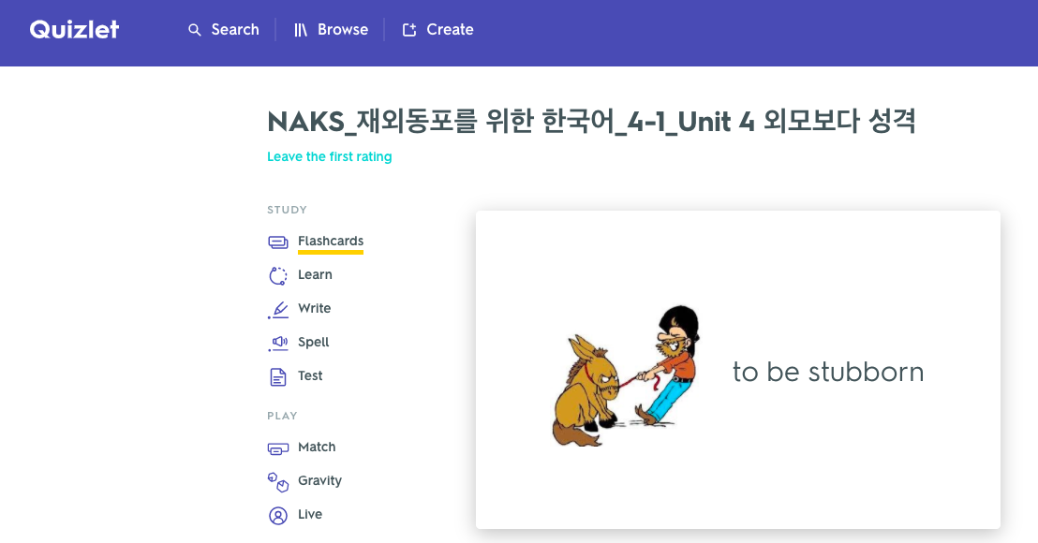
L 4 Quizlet 단어 연습
Quizlet 단어 연습하기 --
4과 “외모보다 성격”
http://gg.gg/i6uer
재미한국학교협의회 (NAKS)
The National Association for Korean Schools

Slide 9
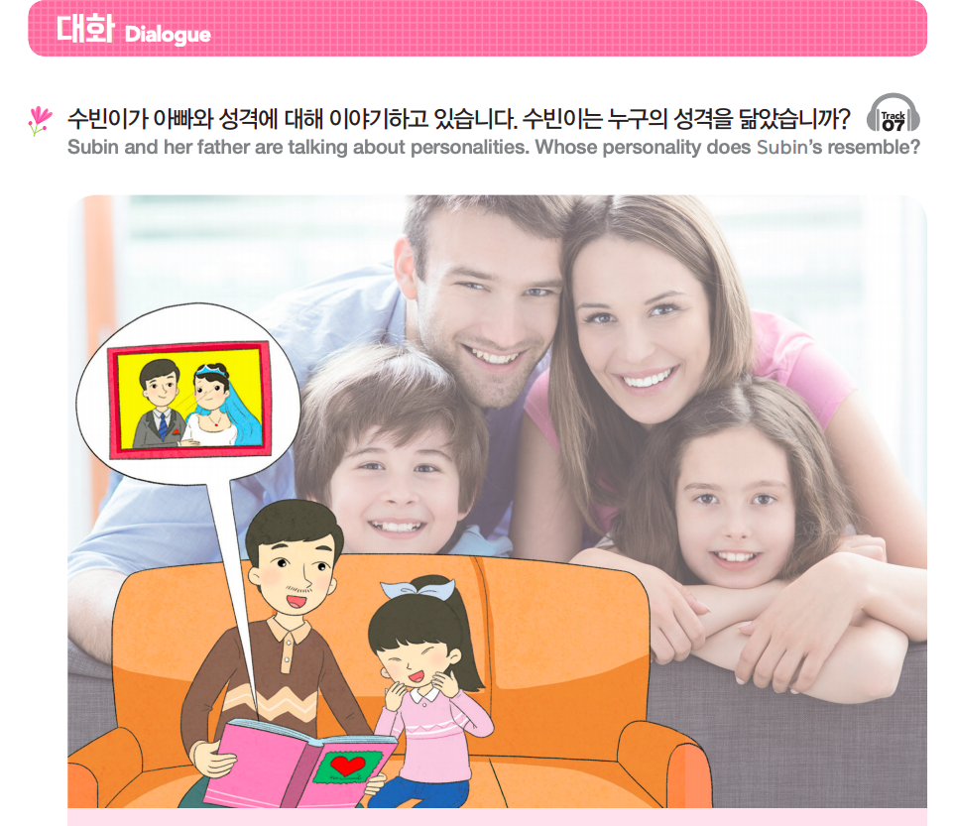
대화 듣기 P.43
재미한국학교협의회 (NAKS)
The National Association for Korean Schools

Slide 10

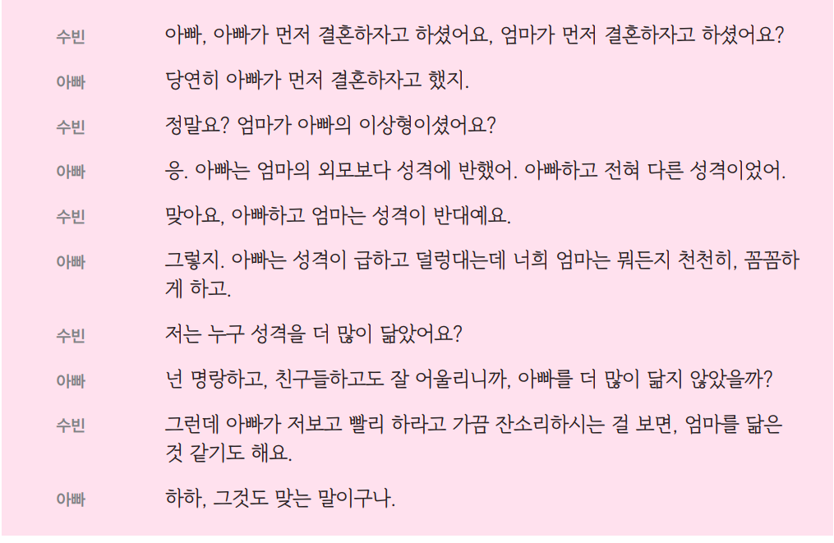
대화 듣기
수빈이는 누구 성격을 닮았어요?
재미한국학교협의회 (NAKS)
The National Association for Korean Schools

Slide 11
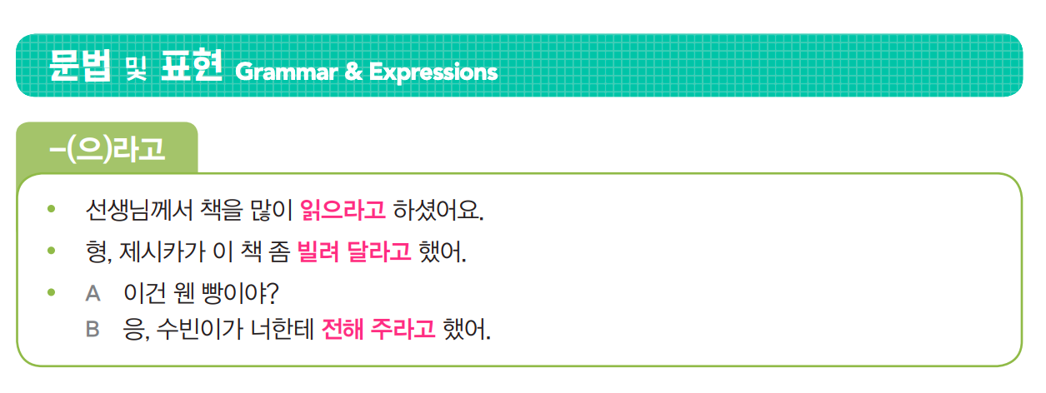
문법 및 표현 P.44
재미한국학교협의회 (NAKS)
The National Association for Korean Schools

Slide 12
~(으)라고
다른 사람에게서 들은 명령이나 부탁의 내용을 전달할 때 사용
This is used to pass along a command or request someone else has made.
받침 O | + - 으라고 | 먹으라고, 들으라고
받침 X, ㄹ 받침 | + -라고 | 가라고, 살라고
재미한국학교협의회 (NAKS)
The National Association for Korean Schools

Slide 13
command: ~(으)라고 하다
C: 으라고 하다 먹으라고 하다
V/ㄹ: 라고 하다 가라고 하다/살라고 하다
알렉스: 빨리 가려면 지하철을 타세요.
수빈: (알렉스가) 빨리 가려면 지하철을
_________________.
타라고 했어요
재미한국학교협의회 (NAKS)
The National Association for Korean Schools
Notes:
1. Usage (Introduction)
3. Structure Practice
5. Short Dialogue

Slide 14


Statement
커피예요.
커피라고 했어요.
재미한국학교협의회 (NAKS)
The National Association for Korean Schools
Notes:
3. Structure Practice

Slide 15
Statement
책이에요.
책이라고 했어요.
재미한국학교협의회 (NAKS)
The National Association for Korean Schools
Notes:
3. Structure Practice

Slide 16
Command/ Request
밥 먹어라.
밥 먹으라고 했어요.
재미한국학교협의회 (NAKS)
The National Association for Korean Schools
Notes:
3. Structure Practice

Slide 17
Command
Command/ Request
공부하세요.
공부하라고 했어요.
재미한국학교협의회 (NAKS)
The National Association for Korean Schools
Notes:
3. Structure Practice

Slide 18
Command
Command/ Request
청소하세요.
청소하라고 했어요.
재미한국학교협의회 (NAKS)
The National Association for Korean Schools
Notes:
3. Structure Practice

Slide 19
Command
Command/ Request
늦지 말라고 했어요.
늦지 마세요.
재미한국학교협의회 (NAKS)
The National Association for Korean Schools
Notes:
3. Structure Practice

Slide 20
Command
Command/ Request
졸지 마세요.
졸지 말라고 했어요.
재미한국학교협의회 (NAKS)
The National Association for Korean Schools
Notes:
3. Structure Practice

Slide 21
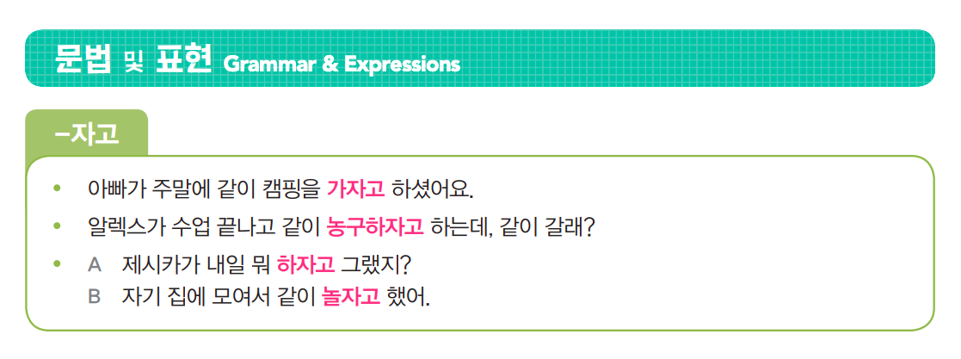
문법 및 표현 P.45
재미한국학교협의회 (NAKS)
The National Association for Korean Schools

Slide 22
~자고
다른 사람에게서 들은 권유나 제안의 내용을 전달할 때 사용
This is used to pass along a suggestion or request someone else has made.
받침 O | + - 자고 | 먹자고, 듣자고
받침 X, ㄹ 받침 | + - 자고 | 가자고, 살자고
재미한국학교협의회 (NAKS)
The National Association for Korean Schools

Slide 23
Proposal: ~자고 하다
유진: 이번 토요일에 다 같이 자전거 타자.
수빈: (유진이가) 이번 토요일에 다 같이
자전거 타자고 했어요.
알렉스: 이번 금요일에 같이 영화 보러 가자.
제시카: (알렉스가) 이번 금요일에 같이
영화 보러 가자고 했어요.
재미한국학교협의회 (NAKS)
The National Association for Korean Schools
Notes:
1. Usage (Introduction)
3. Structure Practice
5. Short Dialogue

Slide 24
Proposal
밥 먹자고 했어요.
밥 먹자.
재미한국학교협의회 (NAKS)
The National Association for Korean Schools
Notes:
3. Structure Practice

Slide 25
Proposal
학교에 가자고 했어요.
학교에 가자.
재미한국학교협의회 (NAKS)
The National Association for Korean Schools
Notes:
3. Structure Practice

Slide 26
Proposal
버스를 타자고 했어요.
버스를 타자.
재미한국학교협의회 (NAKS)
The National Association for Korean Schools
Notes:
3. Structure Practice

Slide 27
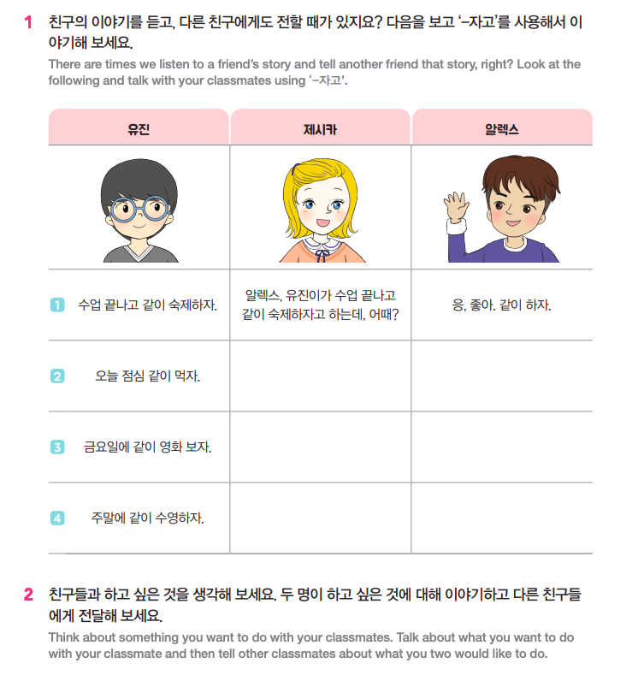
2. 알렉스, 유진이가 오늘 같이 점심 먹자고 하는데, 어때?
3. 알렉스, 유진이가 금요일에 같이 영화 보자고 하는데, 어때?
4. 알렉스, 유진이가 주말에 같이 수영하자고 하는데, 어때?
재미한국학교협의회 (NAKS)
The National Association for Korean Schools

Slide 28
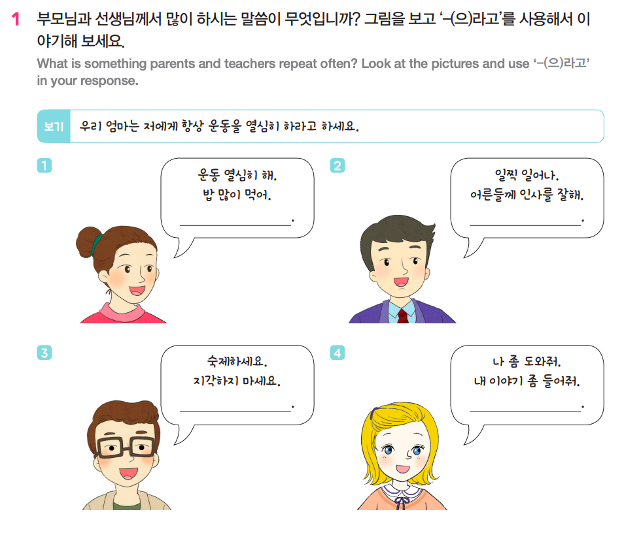
우리 엄마는 저에게 항상 밥 많이 먹으라고 하세요.
우리 아빠는 저에게 항상 일찍 일어나라고 하세요.
선생님은 저희들에게 항상 숙제하라고 하세요.
선생님은 지각하지 말라고 하세요.
4. 제 친구는 저에게 항상 자기 좀 도와달라고 해요.
재미한국학교협의회 (NAKS)
The National Association for Korean Schools

Slide 29

2. 친구들과 하고 싶은 것을 생각해 보세요. 두 명이 하고 싶은 것에 대해 이야기하고 다른 친구들에게 전달해 보세요.
유진이가 수업 끝나고 같이 도서관에 가자고 했어요.
제시카가 주말에 같이 수영하자고 했어요.
재미한국학교협의회 (NAKS)
The National Association for Korean Schools

Slide 30
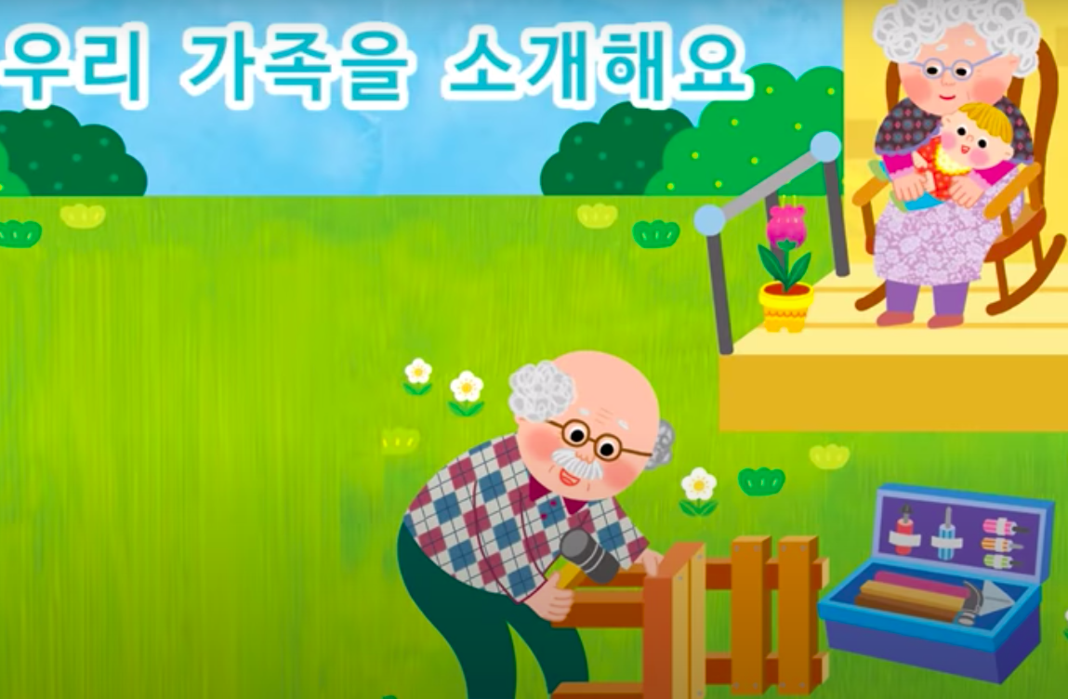
<우리 가족을 소개해요> 영상
https://www.youtube.com/watch?v=6MqyrBwJBw0
우리 가족 소개 영상을 보고 여러분도 가족을 소개해 보세요.
재미한국학교협의회 (NAKS)
The National Association for Korean Schools

Slide 31
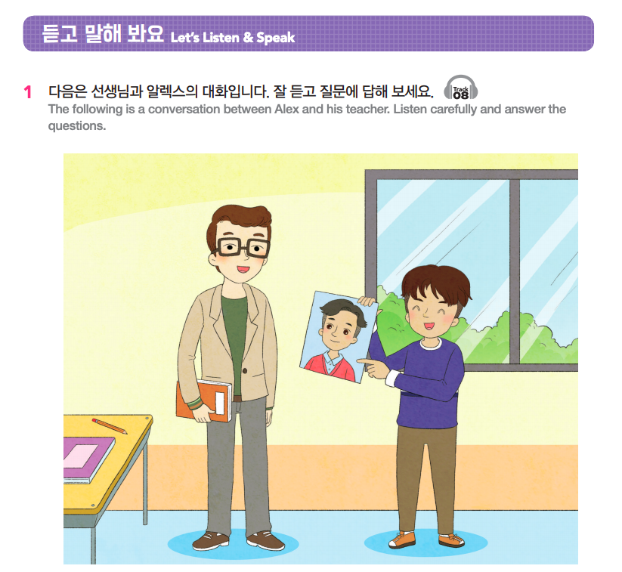
듣고 말하기 P.66
알렉스, 형은 성격이 어때요?
재미한국학교협의회 (NAKS)
The National Association for Korean Schools

Slide 32
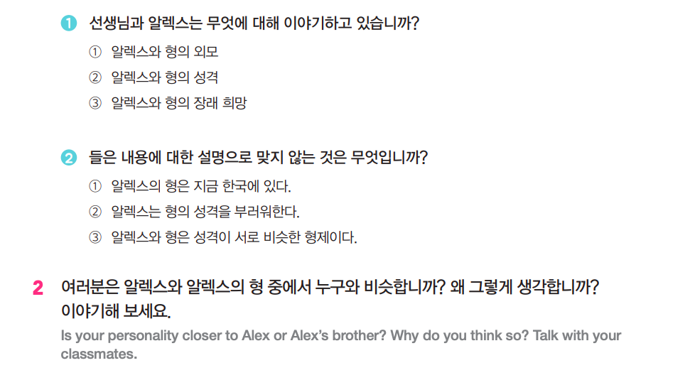
재미한국학교협의회 (NAKS)
The National Association for Korean Schools

Slide 33
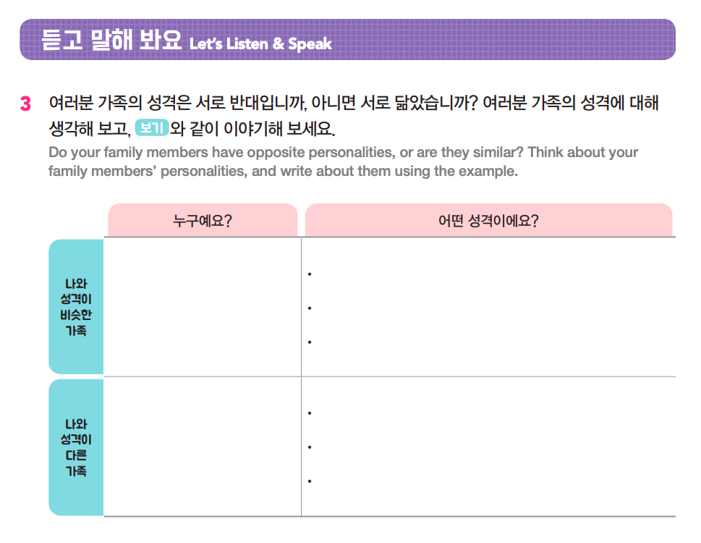
듣고 말하기 P.47
재미한국학교협의회 (NAKS)
The National Association for Korean Schools

Slide 34
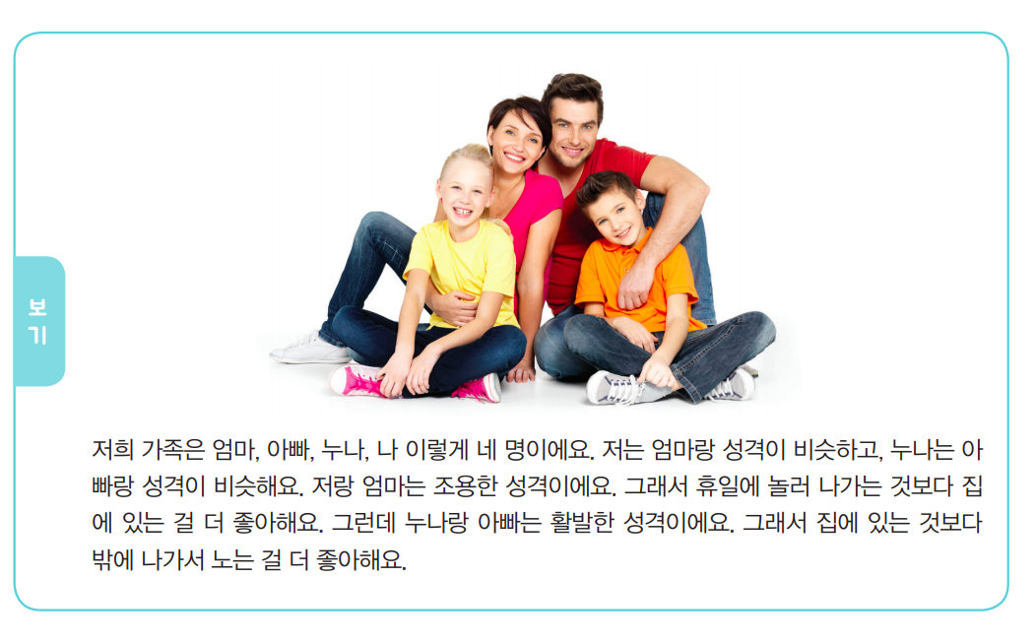
듣고 말하기
재미한국학교협의회 (NAKS)
The National Association for Korean Schools

Slide 35
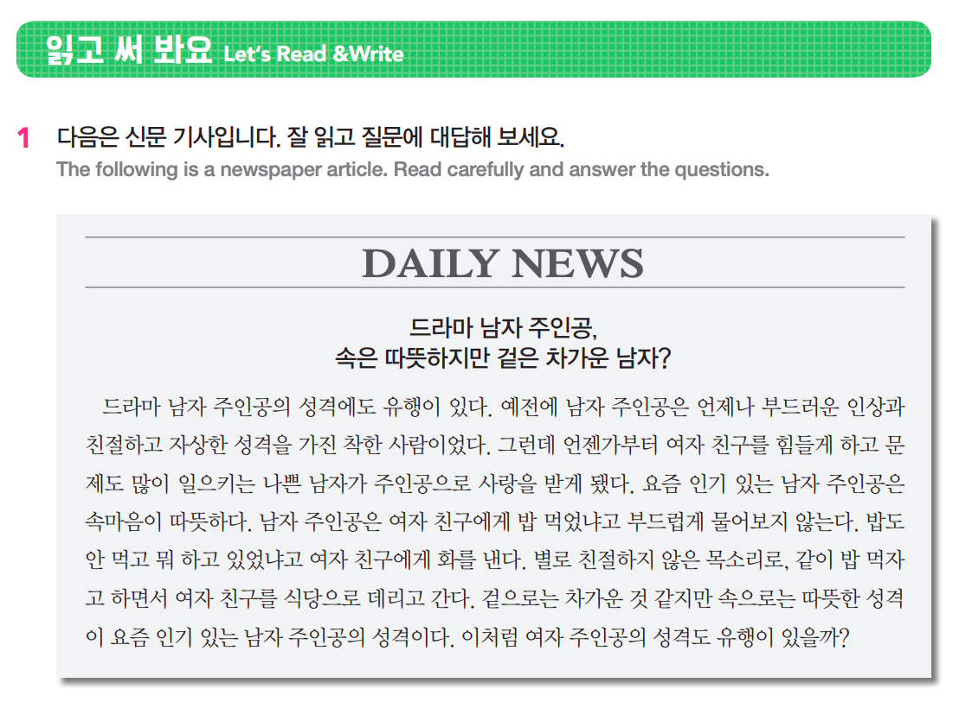
읽고 써 봐요 (쓰기 과제) P.48
재미한국학교협의회 (NAKS)
The National Association for Korean Schools

Slide 36
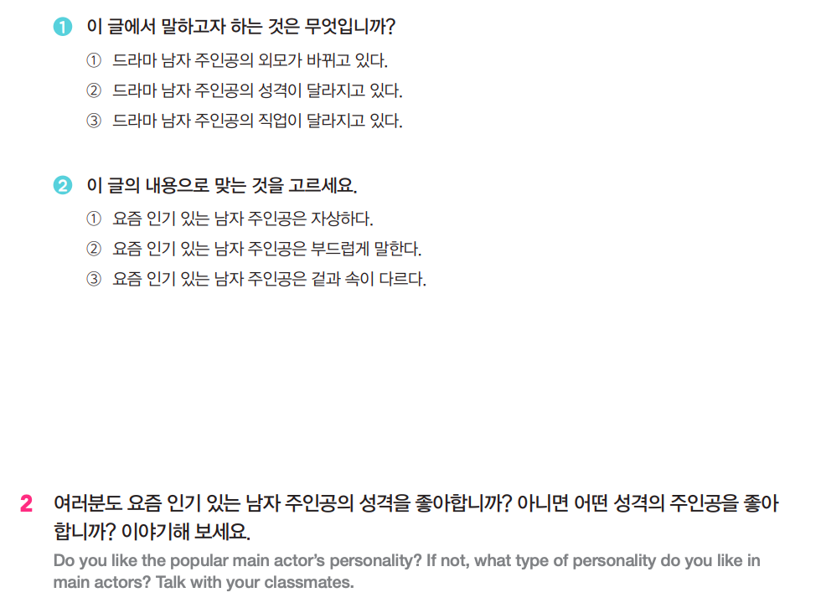
재미한국학교협의회 (NAKS)
The National Association for Korean Schools

Slide 37
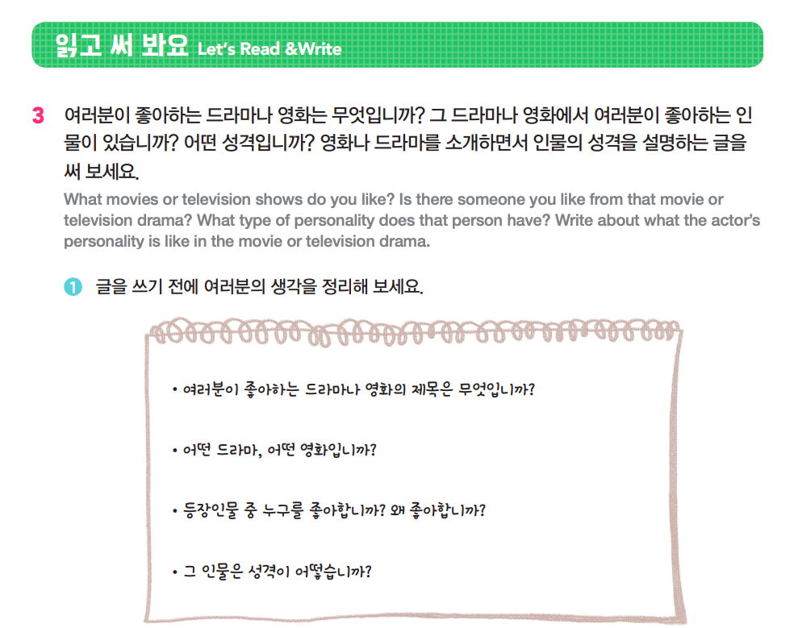
쓰기 과제 P. 49
재미한국학교협의회 (NAKS)
The National Association for Korean Schools

Slide 38
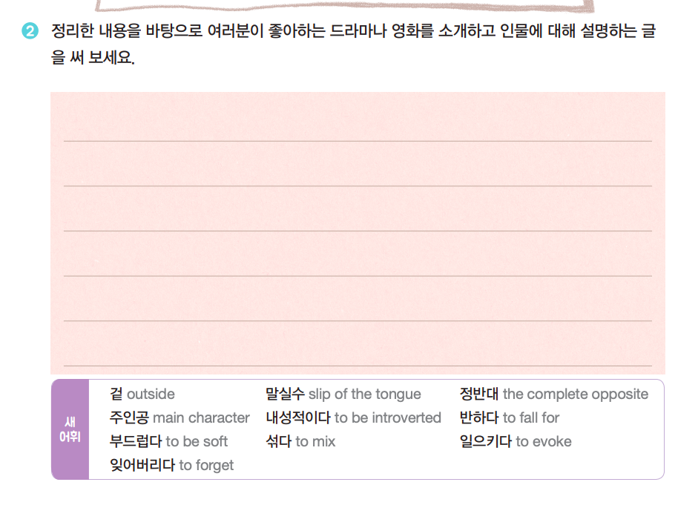
글쓰기 (쓰기 과제) P.49
내가 좋아하는 드라마 속 인물에 대해서
재미한국학교협의회 (NAKS)
The National Association for Korean Schools

Slide 39
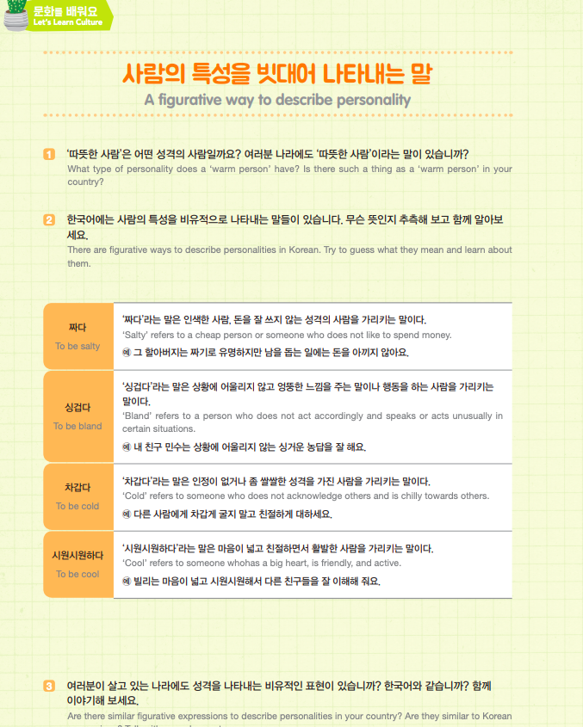
문화 배우기 P.50
＂짠 사람, 싱거운 사람, 차가운 사람, 따뜻한 사람…..”
재미한국학교협의회 (NAKS)
The National Association for Korean Schools

Slide 40

<우리는 좋은 친구> 어린이 동화 영상
https://www.youtube.com/watch?v=Mt_eClI3lMY
어떤 친구가 좋은 친구일까요? 동화를 잘
들어 보세요.
재미한국학교협의회 (NAKS)
The National Association for Korean Schools

Slide 41
<우리는 좋은 친구> (쓰기 과제)
https://www.youtube.com/watch?v=Mt_eClI3lMY
1. 동화를 잘 듣고 다음 문장의 뜻을 번역해 봅시다.
1) 좋아하는 음식이 달라도 우리는 사이 좋은 친구예요.
2) 친구가 노래를 부르면 내 마음도 즐거워져요.
3) 친구와 같이 하니까 모래성이 더 잘 지어졌어요.
4) 친구와 다툰 후에는 내가 먼저 미안하다고 말해요.
2. 어떤 친구가 좋은 친구인지 자신의 생각을 써 보세요.
재미한국학교협의회 (NAKS)
The National Association for Korean Schools

Slide 42
L 4 Quizlet 단어 연습
Quizlet 단어 연습하기 --
4과 “외모보다 성격”
http://gg.gg/i6uer
재미한국학교협의회 (NAKS)
The National Association for Korean Schools

Slide 43
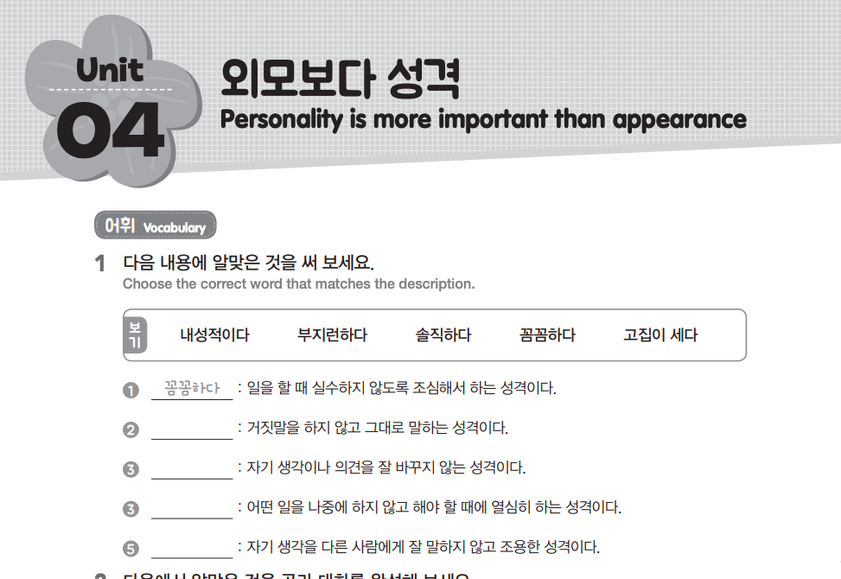
Workbook P.19-22 (숙제)
솔직하다
고집이 세다
부지런하다
내성적이다
재미한국학교협의회 (NAKS)
The National Association for Korean Schools

Slide 44
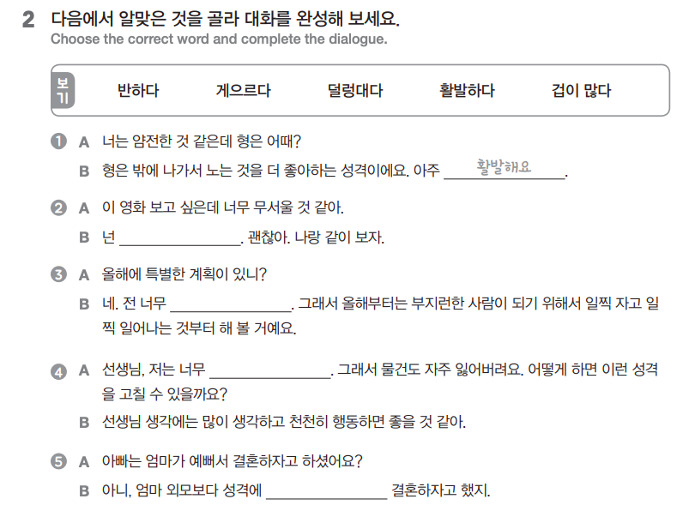
겁이 많아
게을러요
덜렁대요
반해서
재미한국학교협의회 (NAKS)
The National Association for Korean Schools

Slide 45
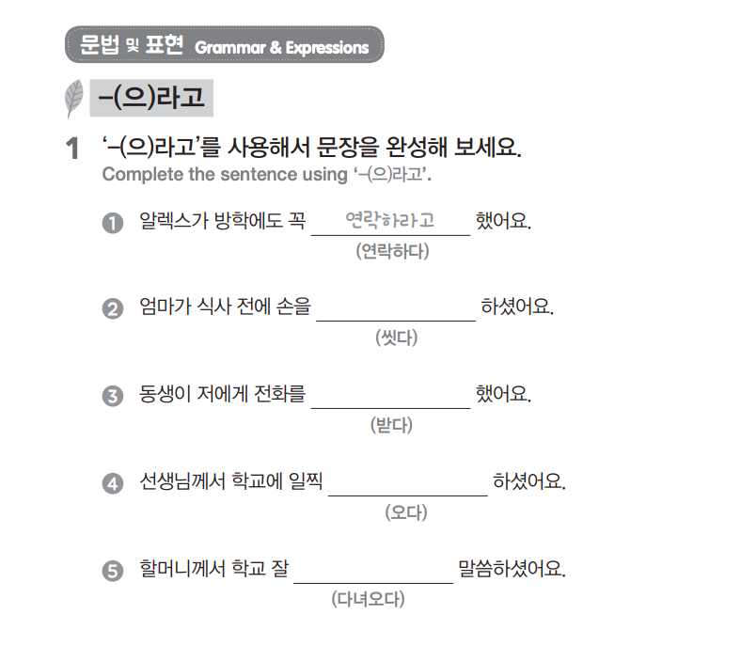
씻으라고
받으라고
오라고
다녀오라고
재미한국학교협의회 (NAKS)
The National Association for Korean Schools

Slide 46
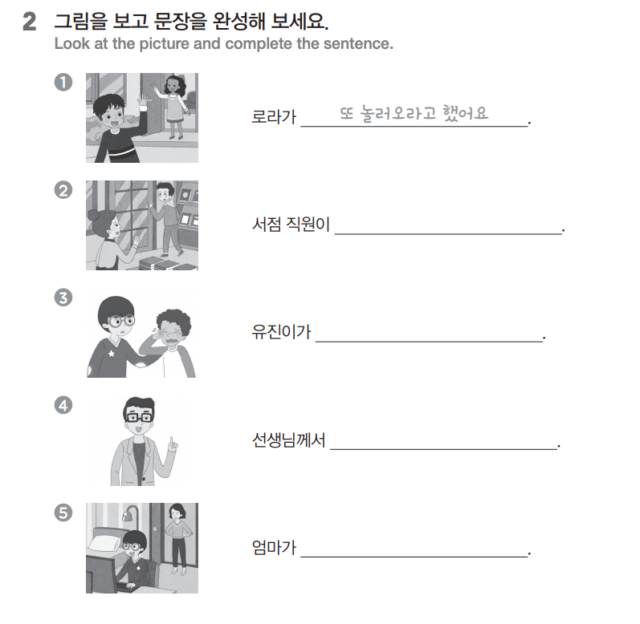
잠깐만 기다리라고 했어요
울지 말라고 했어요
친구의 이야기를 잘 들으라고 하셨어요.
게임을 그만하라고 하셨어요.
재미한국학교협의회 (NAKS)
The National Association for Korean Schools

Slide 47
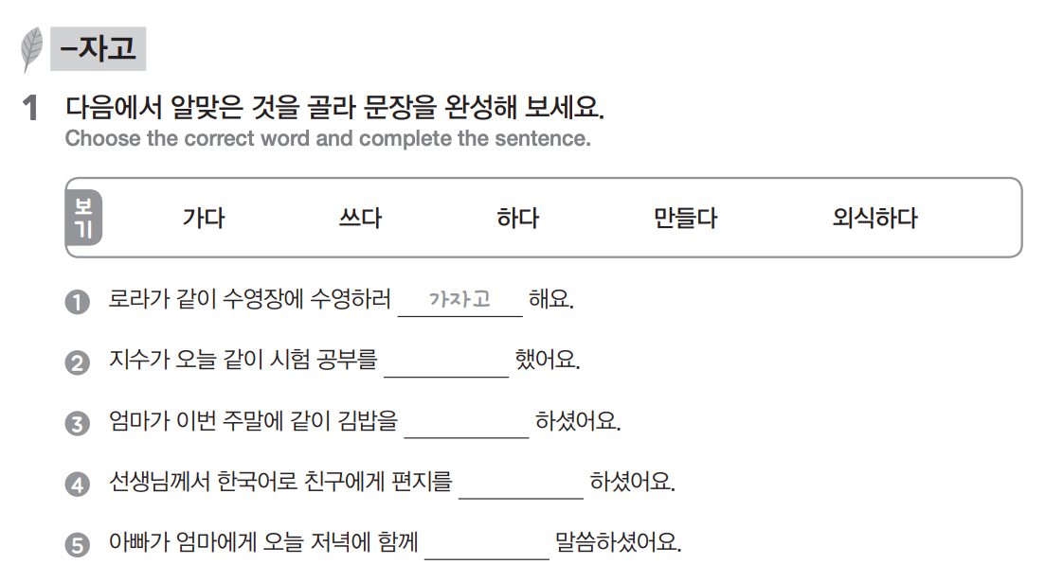
하자고
만들자고
쓰자고
외식하자고
재미한국학교협의회 (NAKS)
The National Association for Korean Schools

Slide 48
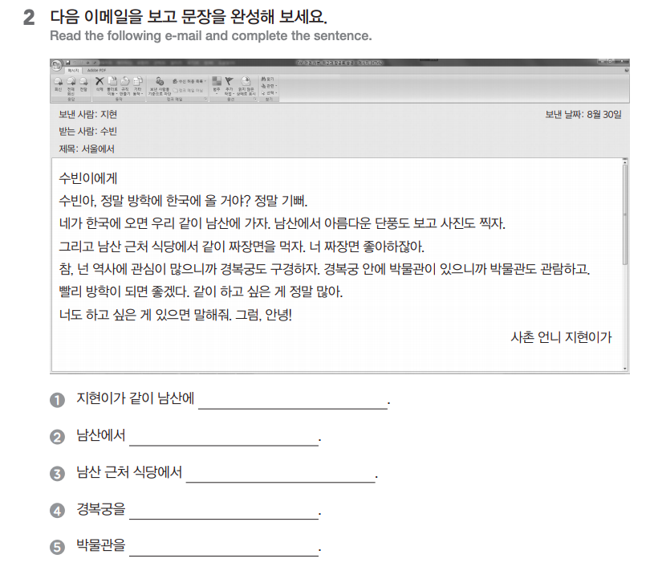
가자고 했어요
아름다운 단풍도 보고 사진도 찍자고 했어요.
같이 짜장면을 먹자고 했어요.
구경하자고 했어요
관람하자고 했어요
재미한국학교협의회 (NAKS)
The National Association for Korean Schools

Slide 49
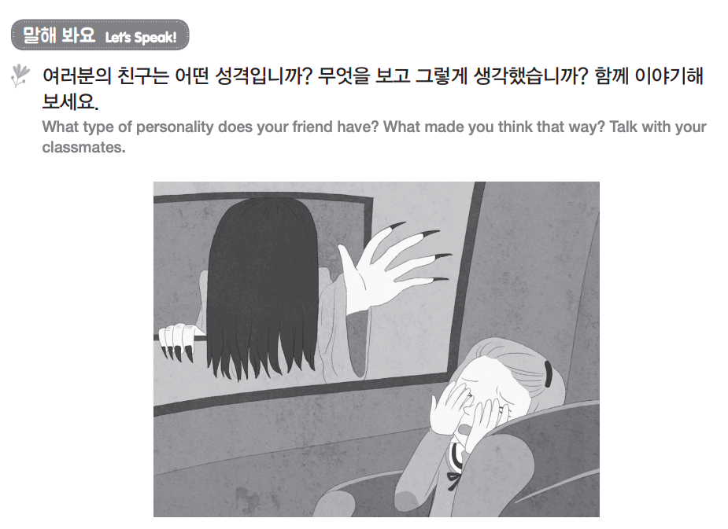
재미한국학교협의회 (NAKS)
The National Association for Korean Schools

Slide 50
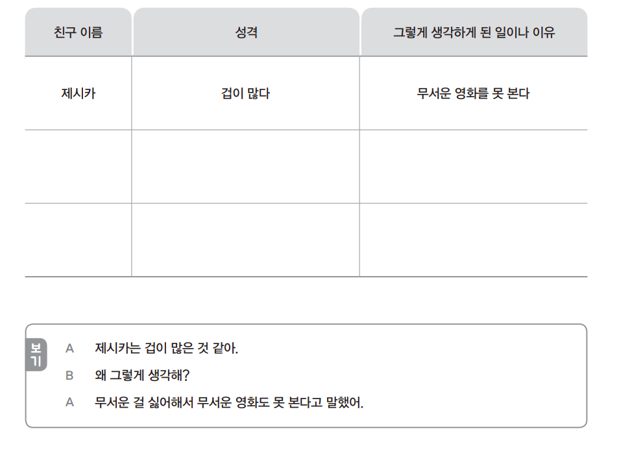
재미한국학교협의회 (NAKS)
The National Association for Korean Schools

Slide 51
오늘의 숙제
1. 오늘의 4과 문법 PPT 복습하기
<우리 가족을 소개해요> 영상 질문에 답하기
드라마 속 인물에 대해 ‘글쓰기’ (P.49)
2. Quizlet으로 단어 공부하기
http://gg.gg/i6uer
3. Workbook P. 19-22 문제 풀기 (4과)
4. <우리는 좋은 친구> 동화의 글쓰기 과제
5. 일기 1주일 1회 이상 쓰기
6. 한국 동화책 1권 읽고 내용 요약 (선택 숙제)
재미한국학교협의회 (NAKS)
The National Association for Korean Schools

Slide 52

수고하셨습니다!
재미한국학교협의회 (NAKS)
The National Association for Korean Schools

Slide 53
References
1. 참조 교재
1) 재외동포를 위한 한국어 4-1 (영어권) Textbook and Workbook
2) 재외동포를 위한 한국어 4-1 (범용) Textbook and Workbook
2. 참조 자료
KLEAR Textbook
➭ https://kleartextbook.com/
외국인을 위한 한국어 문법 연습-초급 (연대한국학당)
3. 이미지 출처
➭ google.com
4. 영상 출처
➭ Youtube
https://www.youtube.com/watch?v=6MqyrBwJBw0
https://www.youtube.com/watch?v=Mt_eClI3lMY
재미한국학교협의회 (NAKS)
The National Association for Korean Schools

